Slide 1
Новогодний утренник «Капризулька»
Вторая младшая группа Воспитатели:Н.П.Антипина Ю.В.Измайлова Музыкальный работник : Н.С.Буянова

Slide 2
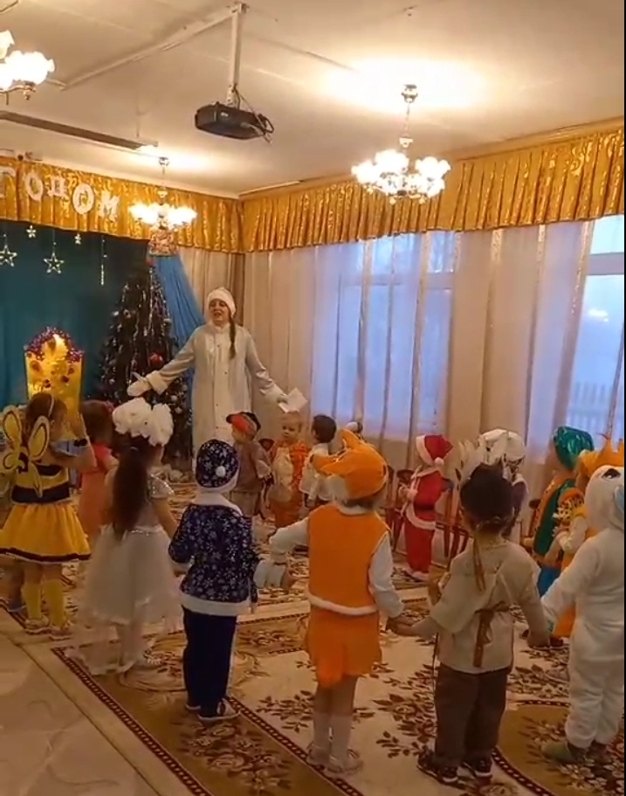
Ты такая непоседа!Ведь пришла ты раньше деда !

Slide 3
Весело, весело встретим Новый год!

Slide 4
В гости к нам пришла «Капризулька» , чтобы праздник отменить.

Slide 5
К нам на елку ой! Ой! Ой! Дед мороз пришел живой !

Slide 6
Ах , как весело у вас! Дружно пустимся все в пляс!

Slide 7
С Новым годом !

